Slide 1
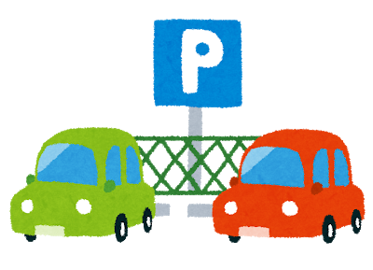
密集・密接が気になる方へ
密集・密接が気になる方は
お車でお待ちいただく
ことも可能です。
順番が近づきましたら、お電話または
スタッフが直接お声掛いたします。
ご希望の方は受付までお申し出ください。
スタッフ一同

